Slide 1
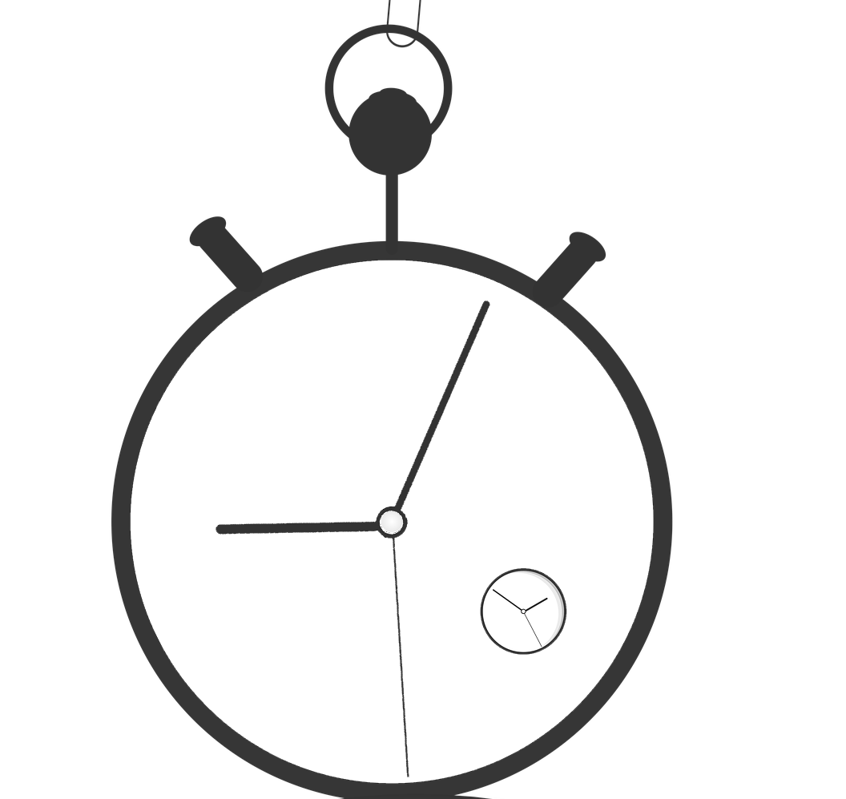
QUESTO ESERCIZIO EFFETTUA SERVIZIO DI TAKE AWAY
IN QUESTO CASO SI RICORDA AI CLIENTI IL DIVIETO DI CONSUMAZIONE SUL POSTO O NELLE ADIACENZE DOPO LE 21.00 E L’OBBLIGO DI ASSICURARE IL DISTANZIAMENTO DI 1 METRO

Slide 2
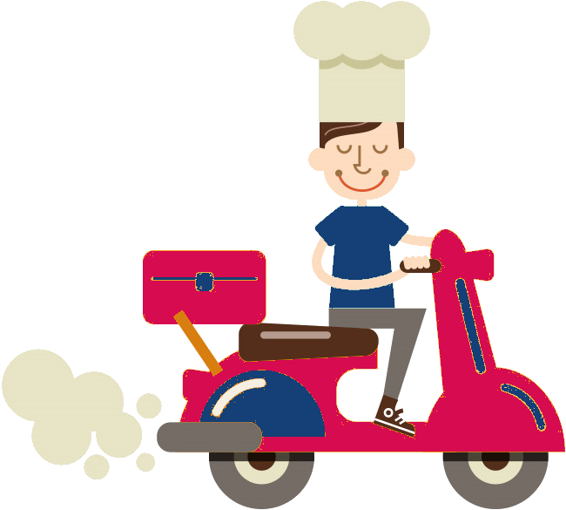
QUESTO ESERCIZIO EFFETTUA SERVIZIO DI
DELIVERY E TAKE AWAY
IN QUESTO CASO SI RICORDA AI CLIENTI IL DIVIETO DI CONSUMAZIONE SUL POSTO O NELLE ADIACENZE DOPO LE 21.00 E L’OBBLIGO DI ASSICURARE IL DISTANZIAMENTO DI 1 METRO

